Slide 1
Charpter 01
市场供求及其运行机制
Managerial Economics

Slide 2
目录 / CONTENTS
01
需 求
02
供 给
03
供求法则和需求-供给分析
04
市场机制与社会资源的配置

Slide 3
第1节 需 求
    一、需求量
  需求量是指在一定时期内，在一定条件下，消费者愿意购买且能够买得起的某种产品或劳务的数量。

Slide 4
第1节 需 求
    二、影响需求量的因素
产品的价格
消费者的收入
相关产品的价格
消费者的偏好
消费者对未来价格变化的期望

Slide 5
第1节 需 求
    三、需求函数
  需求函数是需求量与影响这一数量的诸因素之间关系的一种数学表达式，可记为：
$$Q_{X}=f\text{（}P_{X}\text{，}P_{Y}\text{，}T\text{，}I\text{，}E\text{，}A\text{，}\text{…}\text{）}$$

Slide 6
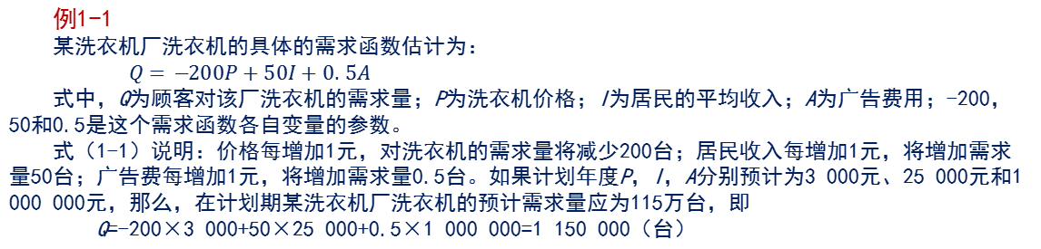
第1节 需 求
    三、需求函数
例1-1
某洗衣机厂洗衣机的具体的需求函数估计为：
$Q=\text{−}200P+50I+0\text{.}5A$
式中，Q为顾客对该厂洗衣机的需求量；P为洗衣机价格；I为居民的平均收入；A为广告费用；-200，50和0.5是这个需求函数各自变量的参数。
式（1-1）说明：价格每增加1元，对洗衣机的需求量将减少200台；居民收入每增加1元，将增加需求量50台；广告费每增加1元，将增加需求量0.5台。如果计划年度P，I，A分别预计为3 000元、25 000元和1 000 000元，那么，在计划期某洗衣机厂洗衣机的预计需求量应为115万台，即
Q=-200×3 000+50×25 000+0.5×1 000 000=1 150 000（台）

Slide 7

第1节 需 求
    四、需求曲线
  需求曲线是假定在价格之外其他因素均保持不变的条件下，反映需求量与价格之间关系的表达式。
$$\text{Q}\text{=}\text{f}\text{（}\text{P}\text{）}$$

Slide 8
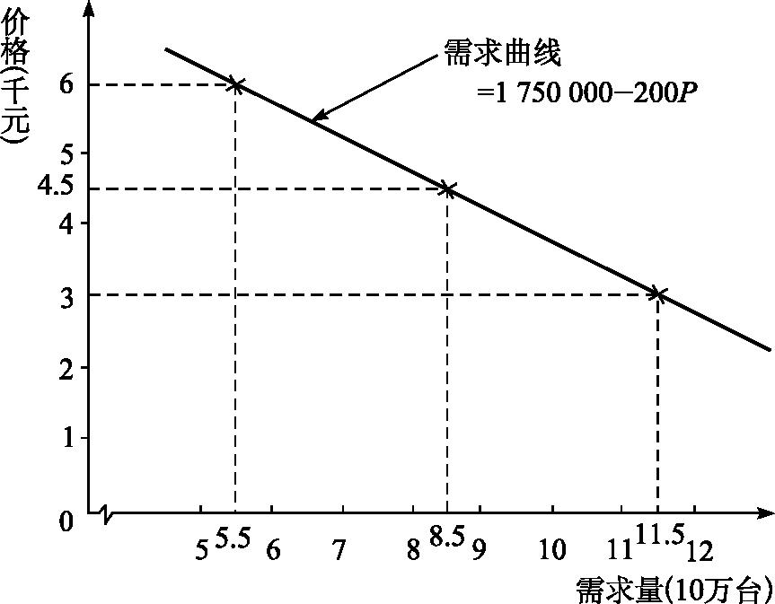

第1节 需 求
    四、需求曲线
  例如
  用图形表示，这条需求曲线是一条倾斜的直线。
$$Q=1 750 000\text{−}200P$$

Slide 9
第1节 需 求
    四、需求曲线
  还可以用需求表来表示。
价格（元） | 3 000 | 4 500 | 6 000
需求量（台） | 1 150 000 | 850 000 | 550 000

Slide 10
第1节 需 求
    四、需求曲线
  需求曲线的分类
单个消费者需求曲线
行业需求曲线
企业需求曲线

Slide 11
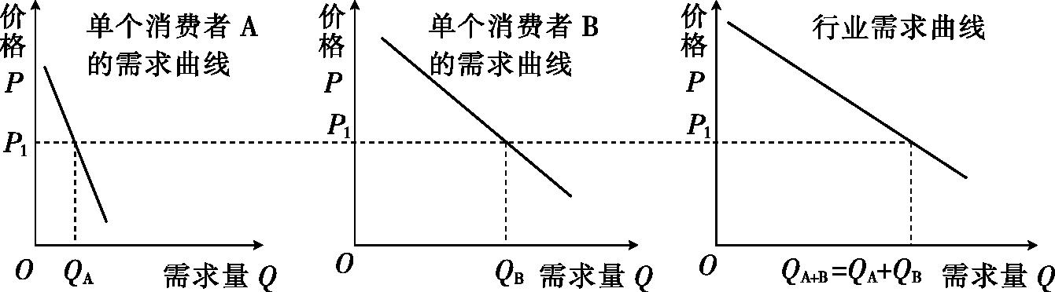
第1节 需 求
    四、需求曲线
  任何需求曲线都有一个共同的规律，即它总是一条自左向右向下倾斜（斜率为负）的曲线。

Slide 12
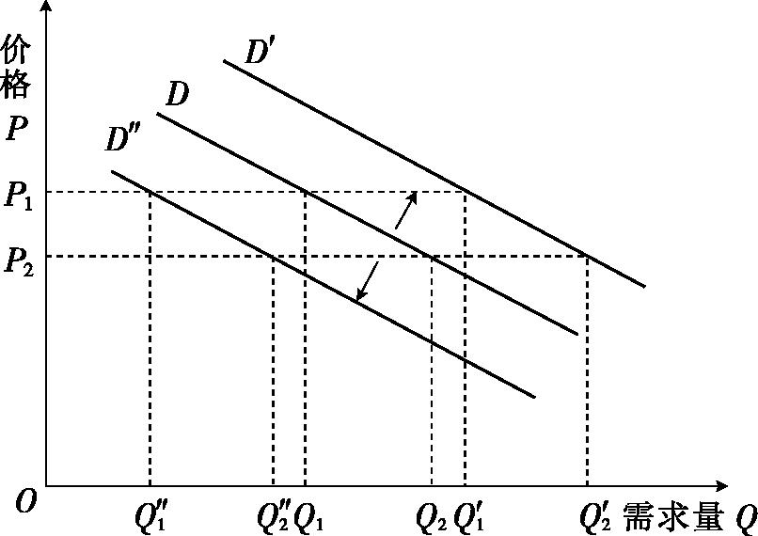
第1节 需 求
    五、需求的变动和需求量的变动
  需求的变动
    非价格因素发生变化，使需求曲线发生位移。

Slide 13
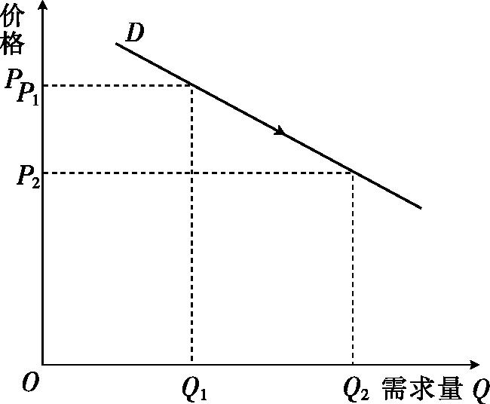
第1节 需 求
    五、需求的变动和需求量的变动
  需求量的变动
    价格因素发生变化，使需求量沿需求曲线变动。

Slide 14
目录 / CONTENTS
01
需 求
02
供 给
03
供求法则和需求-供给分析
04
市场机制与社会资源的配置

Slide 15
第2节 供 给
    一、供给量
  供给量是指在一定时期内，在一定条件下，生产者愿意且有能力提供某种产品或劳务的数量。

Slide 16
第2节 供 给
    二、影响供给量的因素
产品的价格
生产中可互相替代的产品的价格
产品的成本

Slide 17

第2节 供 给
    三、供给函数和供给曲线
  供给函数就是供给量与影响供给量的诸因素之间关系的一种数学表达式，其最一般的形式可记为：
  供给曲线是反映价格与供给量之间关系的表达式，其一般形式可记为：
$$Q_{S}=f\text{（}P\text{，}P_{S}\text{，}C\text{，…）}$$
Q_{S}=f（P）

Slide 18
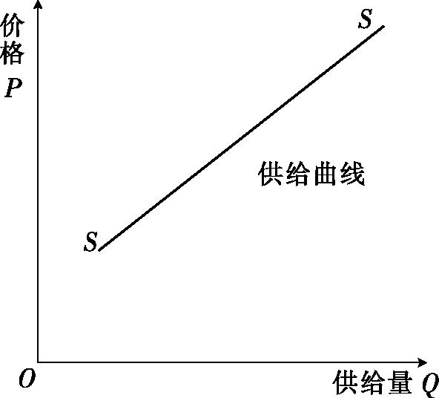
第2节 供 给
    三、供给函数和供给曲线
  供给曲线的分类
企业供给曲线
行业供给曲线

Slide 19
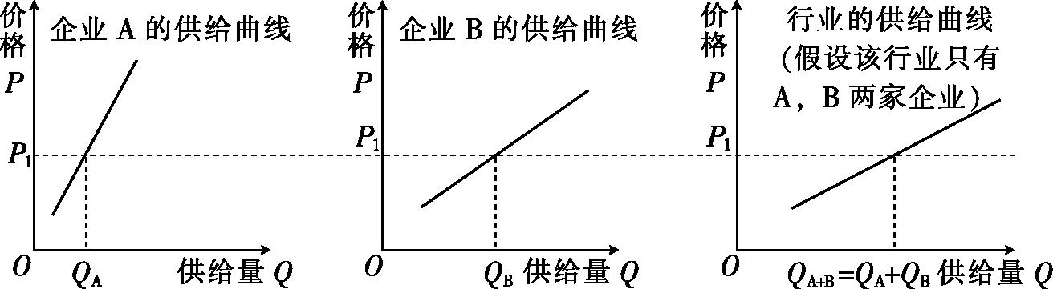
第2节 供 给
    三、供给函数和供给曲线
  供给曲线也有自己的规律：它总是一条从左到右向上倾斜（斜率为正）的曲线。

Slide 20
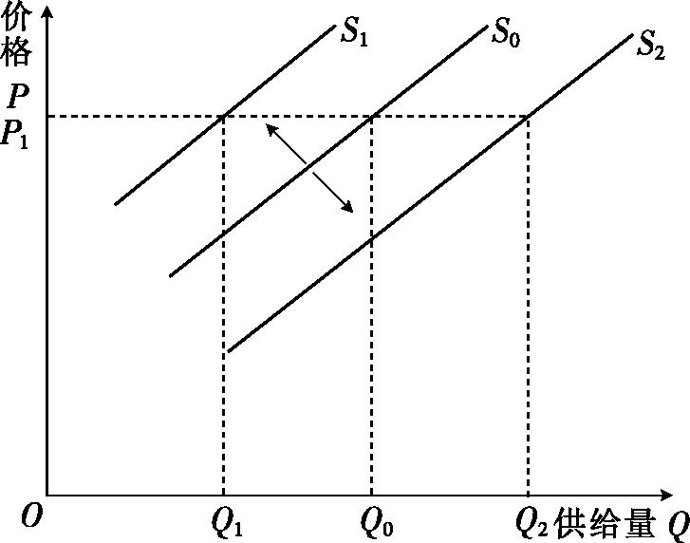
第2节 供 给
    四、供给的变动和供给量的变动
  供给的变动
    供给的变动是指因非价格因素发生变化而引起供给曲线的位移。

Slide 21
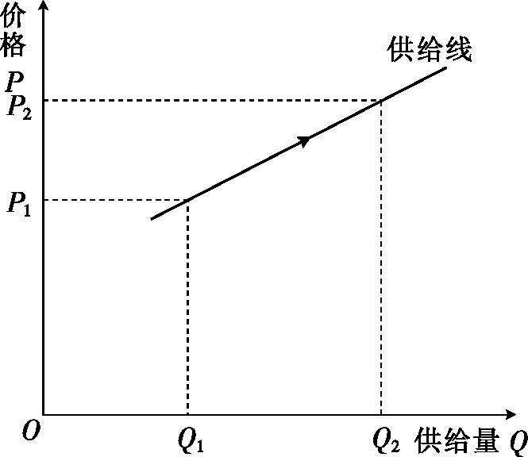
第2节 供 给
    四、供给的变动和供给量的变动
  供给量的变动
    供给量的变动是指供给曲线不变，因价格变化，供给量沿着原供给曲线而变化。

Slide 22
目录 / CONTENTS
01
需 求
02
供 给
03
供求法则和需求-供给分析
04
市场机制与社会资源的配置

Slide 23
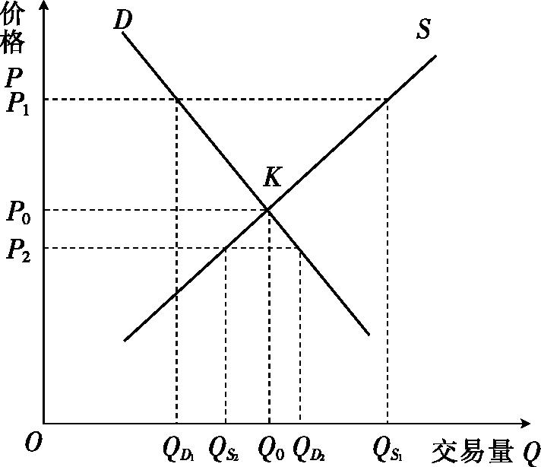
第3节 供求法则和需求-供给分析
    一、在完全竞争条件下，需求与供给和价格的关系
  在完全竞争条件下，市场需求曲线和市场供给曲线的交点决定该产品的市场价格，在经济学上称为均衡价格。

Slide 24
第3节 供求法则和需求-供给分析
    二、需求-供给分析法
  通过绘制供给和需求曲线，不仅可以分析供给、需求与价格之间的关系，而且可以分析供需曲线背后诸因素对价格和市场交易量的影响。这种分析方法称为需求-供给分析法。

Slide 25
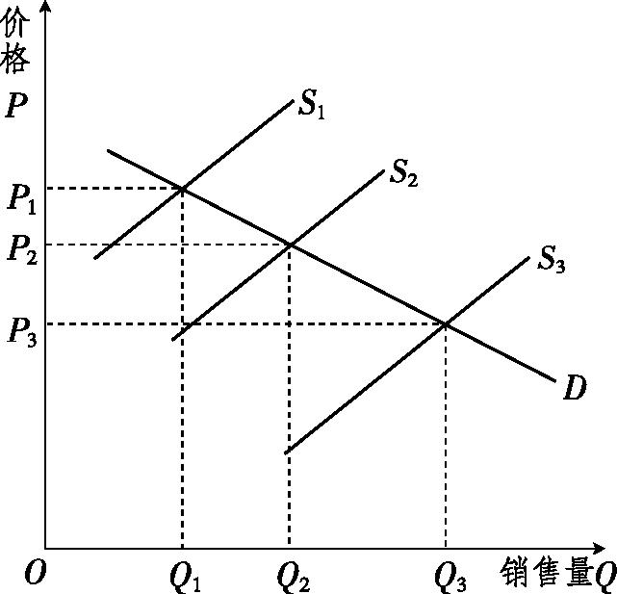
第3节 供求法则和需求-供给分析
    二、需求-供给分析法
例1-2
西红柿的价格为什么会有季节性波动
假定S₁，S₂和S₃分别为西红柿1月、4月和8月的供给曲线。1月气温低，西红柿的种植成本最高，因此供给曲线在最左侧；8月气温高，西红柿的种植成本最低，因此供给曲线在最右侧。不同季节供给曲线的位置不同，因而不同季节的价格不同，分别为P₁，P₂和P₃；销售量也不同，分别为Q₁，Q₂和Q₃。

Slide 26
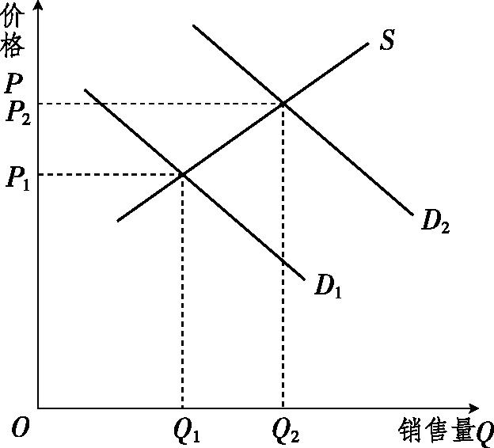
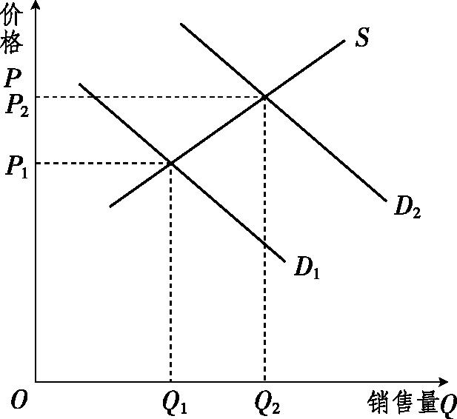
第3节 供求法则和需求-供给分析
    二、需求-供给分析法
例1-3
汽车需求的增加对轮胎价格的影响
首先分析汽车需求的增加对汽车销售量的影响。汽车需求增加，使其需求曲线从D₁移到D₂，如果汽车供给不变，结果使汽车价格从P₁上涨到P₂，销售量从Q₁增加到Q₂。再分析汽车销售量的增加对轮胎价格的影响。由于汽车和轮胎是互补品，汽车销售量增加，必然会导致轮胎的需求增加。因此，轮胎的需求曲线就会从D₁向右移动到D₂，从而使轮胎的价格从P₁上涨到P₂。通过以上分析得知，对汽车需求的增加最终也会导致轮胎价格的上涨。

Slide 27
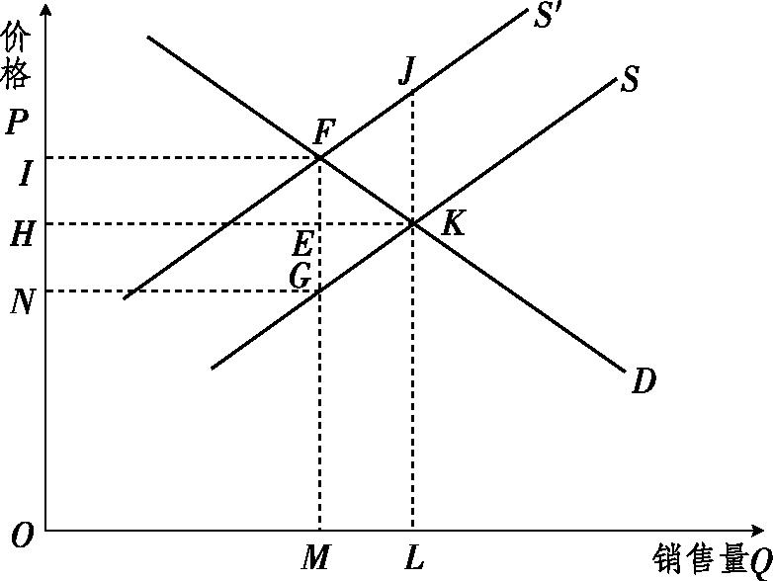
第3节 供求法则和需求-供给分析
    二、需求-供给分析法
例1-4
政府对产品征收消费税对产品的价格和销售量的影响
在市场经济中，对产品征收消费税会导致产品价格上涨、销售量减少。下面用需求-供给分析法来说明并分析其影响的大小。
先假定某产品原来的供给曲线为S，需求曲线为D，均衡价格为OH。
政府征收消费税，会使价格上涨，销售量减少。
税额将由生产者和消费者共同负担，各自负担的程度因供需曲线斜率的不同而不同。

Slide 28
目录 / CONTENTS
01
需 求
02
供 给
03
供求法则和需求-供给分析
04
市场机制与社会资源的配置

Slide 29
第4节 市场机制与社会资源的配置
    价格机制能自动地克服因人们的自由选择而带来的混乱，使消费者和生产者的决策得以相互沟通，社会生产得以协调并组织起来。
资源的稀缺性
资源的可替代性
企业和消费者的经济选择
社会资源的优化配置

Slide 30
重要名词和术语
需求量
需求函数和需求曲线
单个消费者需求曲线
企业需求曲线
行业需求曲线
需求的变动和需求量的变动
供给量
供给函数和供给曲线
企业供给曲线
行业供给曲线
供给的变动和供给量的变动
需求-供给分析法

